Slide 1
1. 개요
앱 이름 : ?
2) 목적 :
움직이는 교회
지역 기반, 취미 기반 모임
취미가 같은 교인들끼리 모여서 교제하고 좋은 가치를 만들어 사회에 도움이 됐으면 좋겠다.
교인들끼리 필요한것을 나누며 의미있는 봉사활동을 할 수 있도록 지원한다.

Slide 2
2. 개발 필요성
모임 플랫폼
“초대교회처럼 이웃 성도와 자주 교제하며 기쁨을 누릴 수 있게 함”
마음맞는 교회를 한시간 넘게 대중교통을 타고 예배하러 갈 수 있게 된 요즘.. 주중에도 교제하고 싶은데 너무 멀다..
언제든지 나와 지역과 관심사가 비슷한 교인을 만날 수 있는 모임플랫폼이 있다면?
이웃 성도와 자주 교제하며 하나되는 기쁨을 누리자!
나눔 플랫폼
“하나님이 주신 선물로 서로의 필요를 채워주는 나눔의 장 제공”
초대교회에는 서로 나눠써서 부족한 것이 있는 사람이 없었다는데.. 지금은?
도움이 필요한 사람 – 도와줄 수 있는 사람을 매칭해줄 수 있다면?
하나님이 선물로 주신 재능과 재물을 잘 사용해서 다른 사람의 필요를 채워주자!

Slide 3
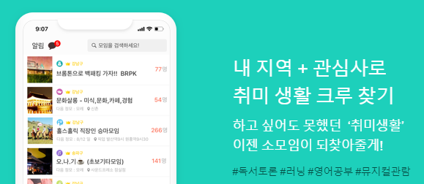
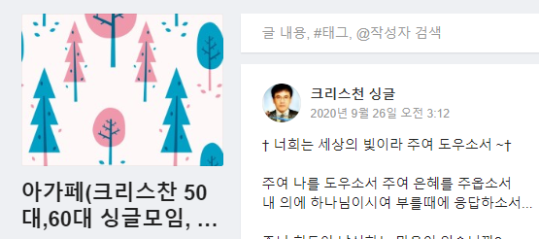
3. 관련 앱, 웹
1) 모임 플랫폼
 | 소모임 앱 | Band 크리스천 모임
특징 | 내 지역과 관심사가 같은 사람들과 만날 수 있게 해주는 플랫폼 | 밴드 기반
강점 | 지역 + 관심사로 비슷한 사람들끼리 모임 형성 No 1. 취미모임 플랫폼 (200만 다운로드) | 원하는 모임 자유롭게 생성 가능 (무료)
약점 | 공개모임은 유료로만 가능 종교 무관 → 술로 친목 다지는 모임이 많음 | 지역, 관심사 조건 검색이 어려움

Slide 4
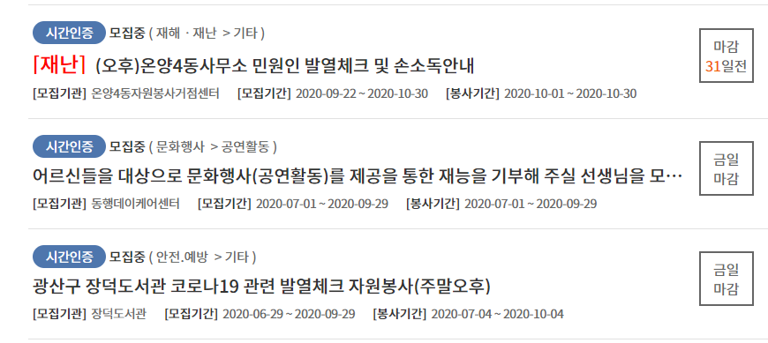
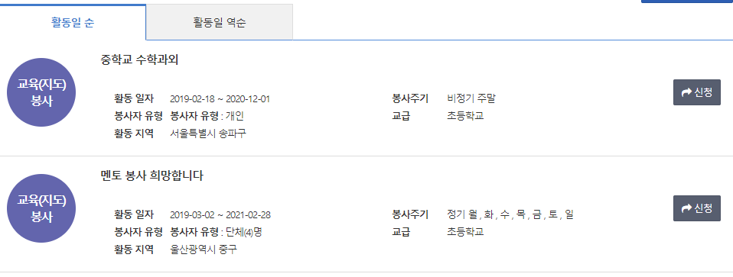
3. 관련 앱, 웹
2) 나눔 플랫폼
 | 1365 자원봉사포털 | 청소년 활동 정보 서비스
특징 | 행정안전부 자원봉사, 기부 플랫폼 | 재능 봉사 플랫폼
강점 | 국가에서 운영하다보니 우리나라에서 자원봉사, 기부처 연계가 가장 잘 되어있음 공인 실적확인서 발급 | 내가 도울 수 있는걸 올릴 수 있음
약점 | 재난 피해돕기 봉사활동을 제외하면 실적 올리기식의 봉사활동이 대부분 개인회원은 자신이 필요로 하는 봉사활동을 올릴 수 없음 | 청소년 위주

Slide 5

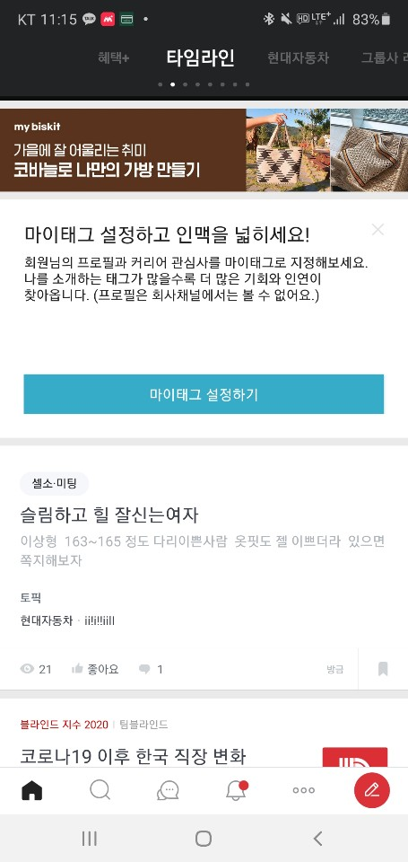
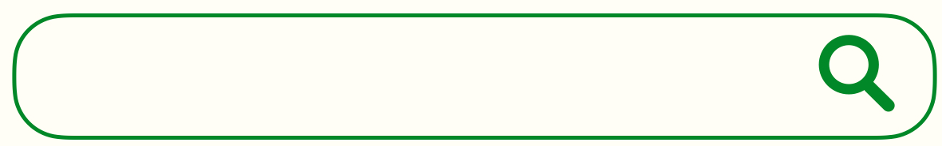

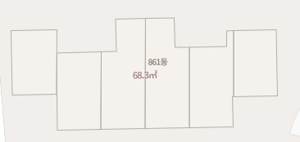



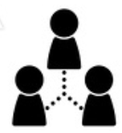



4. 주요 기능
1) 지역 공동체 (모임 관리 플랫폼)
(1) 지역, 관심사별 모임 운영
태그형식 관심사
관심사(카테고리)를 사용자가 직접 입력하여 생성
태그, 모임 이름으로 검색 가능
내 모임 관리
가입한 모임 정보 표시
(3) 추천 모임
사용자가 입력한 지역, 관심사를 토대로 모임 추천
+ 지역공동체
내 공동체
[남양]우쿨룰루랄라 (10)
음악/악기
작곡
여행
우쿨렐레 연습 인증 / 우쿨렐레와 떠나는 찬양여행
[군포] 377동 크리스천 (4)
기도나눔
산책
다과
소월 377동
377동 크리스천님들 오세요 ㅎㅎ 우산없이 놀러가기 + 초막골 산책 + 가끔 같이 밥
추천 공동체
[의왕] 베이킹 선교회 (5)
전도
요리
다과
떡을 나눠주신 예수님처럼, 취미로 만든 베이커리로 이웃에게 사랑을 전합니다.
[운정] 파주민턴 (배드민턴) (11)
운동
배드민턴
친목
운정역 근처 배드민턴장에서 같이 클리어 10번 이상 랠리 가능하신분 모집합니다!

Slide 6
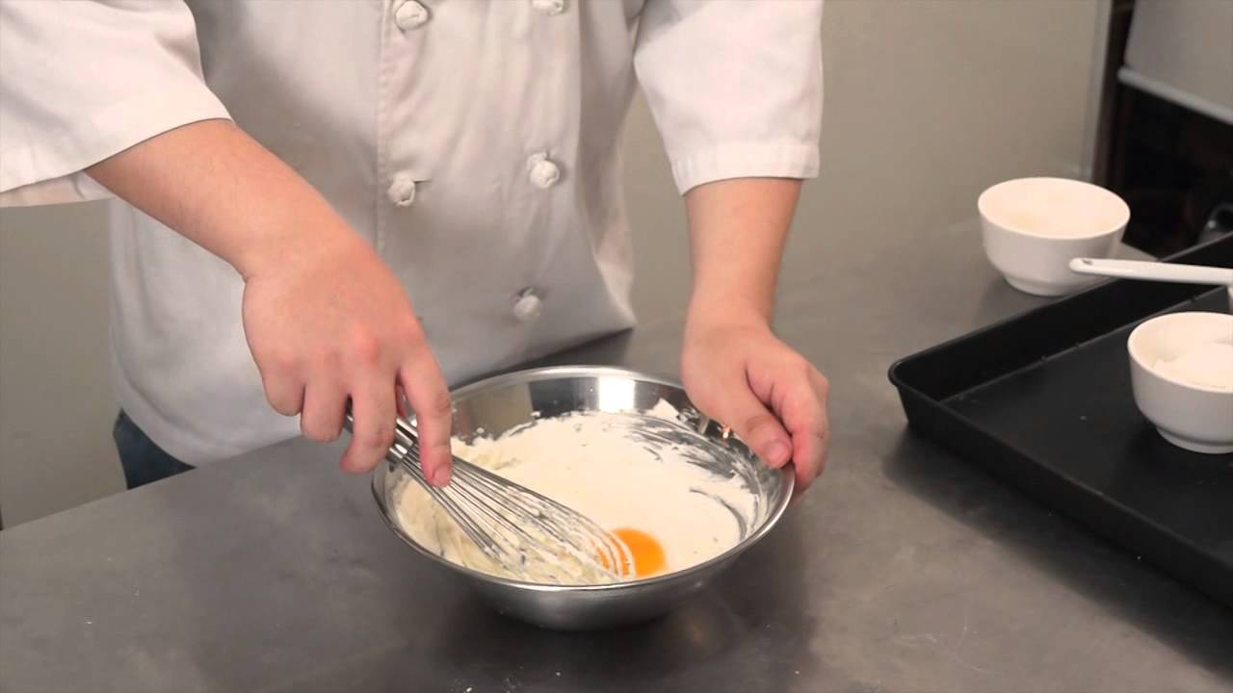




4. 주요 기능
<모임 세부 내용 페이지>
<모임 개설 페이지>
[의왕] 베이킹 선교회 (5)
새 공동체
모임 이름
보수의 정신, 나에게로 오라
모임 설명
러셀커크 <보수의 정신>을 읽으며 함께 의견을 나눕니다.
깨어 준비하고자 하는 성도님들 오세요!
홈 게시글 사진
의왕 베이킹 선교회
떡을 나눠주신 예수님처럼, 취미로 만든 베이커리로 이웃에게 사랑을 전합니다.
주요활동
요양원, 청소년, 노숙인 베이커리 나눔
베이킹 정보 공유
전도
요리
다과
지역
경기 군포시
카테고리
+
가입하기
정치
멤버 5명
독서/토론
기도
김경은
프로베이커
개설하기

Slide 7
4. 주요 기능
2) 나눔 터 (봉사활동, 나눔 플랫폼)
앱 사용자가 직접 나눔 활동을 제안
서로의 필요를 채워줌
필요해요
성도가 필요로 하는 것을 도움 요청
시간 인증용 봉사활동이 아닌, 성도들이 정말 필요로 하는 활동을 할 수 있어 더 보람찬 봉사활동이 됨
앱 사용자는 “채워주기” 버튼을 이용해 나눔 참여
봉사활동 단체를 운영하기 위한 비용 감소 및 신뢰도 회복
나눠요
성도가 나누고 싶은 물질, 재능을 게시
수요가 있는 경우, 봉사자가 하고 싶은 일로 도울 수 있어서 나누는 쪽, 받는 쪽 모두에게 Win-Win
(3) 나눔 터 메인 페이지
나의 나눔 활동, 최신 글 볼 수 있음
필요해요 나눔 터 나눠요
* * *
[긴급] 부산 해운대구 태풍 피해 복구 모집합니다.
나의 나눔 활동 >
[필요해요] 잠시 머물 곳 구합니다 (김선교사)
진행중
서울 서초구
20.10.01 ~ 20.10.31
[나눠요] 앱, 프로그램 개발 도와드려요 [2]
모집중
서울 중구
20.11.01 ~ 21.12.31
최신 글 >
[필요해요] 잠시 머물 곳 구합니다 (김선교사)
진행중
서울 서초구
20.10.01 ~ 20.10.31
[나눠요] 앱, 프로그램 개발 도와드려요 [2]
모집중
서울 중구
20.11.01 ~ 21.12.31
[필요해요] 부산 해운대구 태풍 피해 복구 [9]
모집중
부산 해운대구
20.10.03 11:00 ~ 18:00
[필요해요] 교회 주차장 청소로봇 개발자 [3]
진행중
안양 동안구
20.09.25 ~ 21.06.30
+

Slide 8


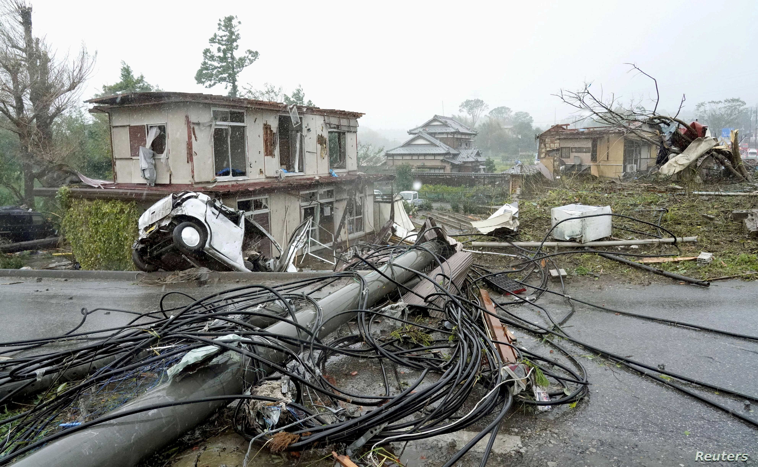
4. 주요 기능
필요해요 나눔 터
* * *
나눔 터 나눠요
* * *
[재난] 부산 해운대구 태풍 피해 복구
긴급 나눔 요청
[재능] 앱, 프로그램 개발 도와드려요 [2]
모집중
[재난] 부산 해운대구 태풍 피해 복구 [54]
모집중
서울 중구
20.11.01 ~ 21.12.31
부산 해운대구
20.10.03 11:00 ~ 18:00
[물질] 한 달 빈 방 있습니다 [3]
모집중
모든 나눔
화성 남양읍
20.12.01 ~ 21.12.31
[재능] 간단한 작곡 (말씀 송 등) [7]
모집중
[물질] 잠시 머물 곳 구합니다 (김선교사) [7]
진행중
안양 동안구
20.11.01 ~ 21.12.31
서울 서초구
20.10.01 ~ 20.10.31
[물질] 어린이 성경, 말씀카드[3]
완료
개요 참가자
[재능] 교회 주차장 청소로봇 개발자 [3]
진행중
서울 중구
이번 주
채워주기
안양 동안구
20.09.25 ~ 21.06.30
[재능] 초, 중, 고 수학 무료과외 [1]
진행중
[긴급]
태풍 피해 복구 작업 봉사자 모집
태풍 “왜이래”의 피해로 부산 해운대구 일대가 쑥대밭이 되었습니다.
교인들이 솔선수범하여 환경을 정비한다면, 사회에 귀감이 될 것입니다.
집합장소 : 해운대역 1번 출구
집합시간 : 20.10.03 오전 11시
대표자 연락처 : 010-6616-7009
부산 해운대구
20.10.03 11:00 ~ 18:00
[재능] 취업 멘토링 해주실분 (IT 분야) [2]
모집중
서울 중구
시간 협의
안양 동안구
20.10.16 19:00
[재능] 프로그래밍 교육 [11]
진행중
[시간] 차별금지법 반대집회 도우미 [9]
모집중
서울 중랑구
주 1회, 시간 협의
서울 중구
20.10.30 11:00 ~
[재능] 디자인 봉사 [5]
진행중
[물질] 저소득층 온라인 예배 지원을 위한 USB 후원 [9]
모집중
안산 단원구
20.11.01 ~ 21.12.31
경기권역
20.05.01 ~ 완료시까지
[시간] 아이 돌봐드려요[1]
진행중
[재능] 금요철야 반주 하루만 섬겨주세요 [3]
완료
서울 서초구
20.11.01 ~ 21.12.31
의왕
20.09.27 09:00
[재능] 피아노 레슨 [3]
완료
[재능] 금요철야 반주 하루만 섬겨주세요 [3]
완료
부산 중구
주 1회, 시간 협의
+
+
1 .. 49
의왕
20.09.27 09:00

Slide 9
5. 부가 기능
사용자 신뢰성 보증
교인 인증 후 회원가입
평가, 신고제도
사용자 차단
프로필 열람
실명제도
계정 관리
프로필 작성
Exp 제도
3) 알람
[모임] 내 모임 소식 알림
[나눔] 내 나눔 소식, 댓글 알림
내 소식
공동체
[남양] 우쿨룰루랄라 모임에 올라온 공지사항을 확인하세요.
[군포] 377동 크리스천 모임 소하운 회원님이 내 글에 좋아요를 눌렀습니다.
나눔
“[물질] 잠시 머물 곳 구합니다 (김선교사)” 나눔을 신청하셨어요
알림은 15일 동안의 소식만 확인됩니다.

Slide 10
5. 부가 기능
사용자 신뢰성 보증
교인 인증 후 회원가입
평가, 신고제도
사용자 차단
프로필 열람
실명제도
계정 관리
프로필 작성
Exp 제도
3) 알람
[모임] 내 모임 소식 알림
[나눔] 내 나눔 소식, 댓글 알림
설정
김경은
수정
1993.10.16
경기도 군포시
Lv 7
16,998/30,000XP
나의 관심 영역
독서/토론
운동
악기연주
운동
음악/작곡
앱정보
공지사항
고객센터
알림설정
팝업 알림
소리/진동
탈퇴

Slide 11
6. Plan
Study
화면
데이터
인증
디자인?

Slide 12
7. 의견
Weakness | Strategies
적은 사용자 대비 많은 기능으로 개발/관리에 많은 자원 필요. 무료 서비스라 퀄리티 저하 | 가장 필요한 기능만 개발 개발자, 디자이너, 관리자 봉사단 모집 (뜻이 있는 교인, 취미 개발자 공략) 광고 삽입, 후원금 계좌 공개 등으로 앱 개발비/유지보수비 모금
초기 사용자 모집 | 지인, 교회에 테스트 부탁
이단, 방문 판매자들의 악용, 스팸성 글, 악성 댓글 | 교인인증 보안성 자문 받기 신고 3번 이상 받으면 자동으로 활동 정지
공대생 디자인 | 디자인 봉사자 모집 가능한 한 단순하고 깔끔하게 디자인

